Slide 1
Intro

Slide 2
一个招聘贴
要求 1. 熟悉信息系统设计和数据库设计（Oracle，mysql等） 2. 熟悉Web网站开发，熟悉http协议和REST。 3. 熟悉MVC设计模式。 4. 熟悉Python开发语言。 5. 优先考虑熟悉Web前端技术，HTML，CSS和Javascript及其开发框架如jQuery，Bootstrap，Kendo UI，Dojo等。 6. 优先考虑熟悉解决浏览器兼容性。如IE6。 7. 熟悉版本管理库svn，git等。 8. 有项目管理，需求分析和现场实施经验者优先。 工资：8k-16k/月

Slide 3
介绍
朱涛
中科院软件所研究生毕业
Funplus, 中兴通讯
Java, Python, Web, Django等
5+年一线开发经验
zhutao2015@qq.com

Slide 4
学校与公司
写代码
管理代码
使用
实习与培训的重要性

Slide 5
课程介绍
理论
Java基础
Web基础
相关工具
实践
项目开发
实际上线
特点
打好基础（基础的语法，使用习惯等）
前沿技术(Git/Github/AWS/Java/CI等）

Slide 6
简单测试之helloworld
定义
输入：无
输出：hello world
要求
以github提交代码
注意代码规范

Slide 7
简单测试之斐波拉契数列
定义
Fib(0)=0
Fib(1)=1
Fib(n)=Fib(n-1)+Fib(n-2) n>1
输入输出
输入：整形数字n
输出：数列Fib(0), Fib(1), Fib(2), …, Fib(n)
例如：输入3，输出 0 1 1 2
要求
注意代码规范

Slide 8
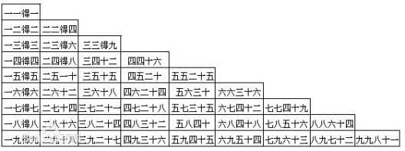
定义：输出九九乘法表
输入：无
输出：九九乘法表，即

